Slide 1
Цифровой архив студенческих объединений ПГНИУ

Slide 2
ПРОБЛЕМА
Какую и чью (какого типа потребителей) проблему решает:
Мы решаем проблему доступа к информации, которая не структурирована в одном источнике. Мы предлагаем потребителю сэкономить время на поиск нужной информации о студобъединениях. Приводим к удобному для просмотра формату.

Slide 3
Базовая бизнес-идея
Какая технология / услуга / продукт будет продаваться:
Продукт нашей проектной деятельности — доступный цифровой архив студенческих объединений ПГНИУ в формате списка.
Основной вид нашей деятельности – сбор информации, систематизация, поиск площадок для распространения.
Двусторонние отношения с клиентами, мы даём им информацию, они могут писать комментарии под постами со списком.

Slide 4
ОПИСАНИЕ ПРОДУКТА
Потребительские сегменты (объем, динамика, потенциал)
Студенты ПГНИУ:
14669 чел.
Динамика увеличения кол-ва студентов: 2020–2021 год — 12834 чел. 2019–2020 — 12165 чел.
Количество студентов будет увеличиваться, параллельно появлению новых направлений обучения
Проблемы
Отсутствие единого источника информации о внеучебной деятельности у потребителя — студентов университета.
Уникальное ценностное предложение
С помощью информативного информационного хранилища с обновляемой базой данных у клиента (университета) появится возможность увеличить число поступающих будущих специалистов, следственно получить финансовую ценность.

Slide 5

КОНКУРЕНТЫ
Аналоги
Список «Клубов по интересам» на сайте ПГНИУ
Список высших учебных заведений на сайте https://postupi.info/city/13
Анализ конкурентов
Основными конкурентами выступают цифровые ресурсы, которые чаще всего посещают студенты в период обучения — сообщества ВКонтакте, рассказывающие о внеучебной деятельности в университете (медиацентры и пресс-служба университета), сайт университета (+ отдельный сайт для студентов).
Велика вероятность сотрудничества с конкурентами в работе над проектом, так как они, как и наш клиент (университет), являющийся связующим звеном, будут заинтересованы в распространении информации о внеучебной деятельности, собранной за них.
Конкурентные преимущества
Конкуренты лишь частично затрагивают нашу тему и не смогут с нами всецело конкурировать в обновляемости и учёта всех данных, так как сами не ставят такой задачи.

Slide 6

бизнес-модель
Ключевые партнеры
Ключевые партнёры – проректор по молодёжной политике и внеучебной работе Ольга Юрьевна Мещерякова. Также среди партнёров мы выделим владельцев крупных сообществ, в которых мы будем распространять проект, и групп, отобранных в список проекта.
Основная деятельность обоих – ведение своей площадки, распространение новостей. Одни будут поставлять нам свою аудиторию. Вторые информацию о себе.
Проректор поддержит проект и поможет в выделении финансирования, т.к. администрация университета заинтересована в продвижении внеучебной деятельности студентов.
Ключевые виды деятельности
Основной вид нашей деятельности – сбор информации, систематизация, поиск площадок для распространения.
Каналы сбыта — группы студенческих объединений.
Двусторонние отношения с клиентами, мы даём им информацию, они могут писать комментарии под постами со списком.
Ценностное предложение
Мы решаем проблему доступа к информации, которая не структурирована. Мы предлагаем потребителю сэкономить время на поиск нужной информации о студобъединениях. Мы предлагаем удобный формат просмотра информации.
Взаимоотношения с клиентами:
Студентам нужна короткая структурированная информация, которая нами предоставляется.
Безрасходное взаимодействие.
Потребительские сегменты
Студенты ПГНИУ:
хотят узнать о внеучебной деятельности;
обладают свободным временем и мотивацией;
преимущественно студенты, только поступившие в университет
Каналы коммуникаций и сбыта
Социальные сети: сообщества университета (основное и факультетские), тг-канал университета.
Сайт университета.
Желательные каналы для потребителей: ВКонтакте, телеграм.
Ключевые ресурсы:
Затрачиваемые ресурсы: интернет, время на создание, обработку и распространение, связи с владельцами каналов, финансы для выплаты з/п.
Структура издержек
Издержками является время, которое мы потратим на составление списка; взаимодействие с группами университета на разных площадках; интернет, з/п постоянного сотрудника, администрирующего проект.
Наибольших затрат требует договор с владельцами групп о рекламе.
Потоки поступления доходов:
Финансовую поддержку проекта окажет администрация университета. Другой источник дохода — взаимная реклама проектов.

Slide 7
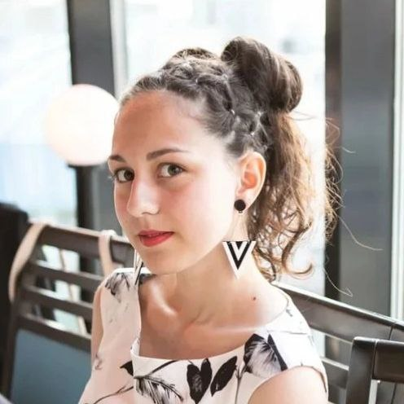
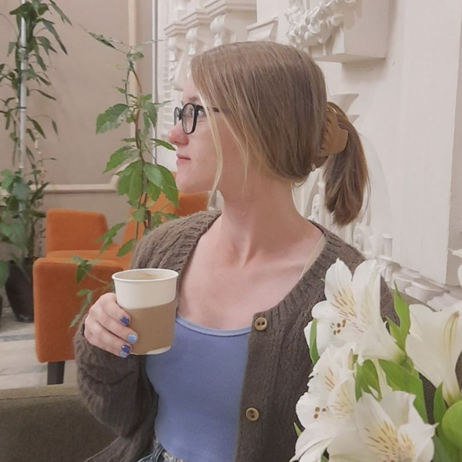
ИНФОРМАЦИЯ О ЛИДЕРЕ И УЧАСТНИКАХ СТАРТАП-ПРОЕКТА
Лидер стартап-проекта:
Расулова Майя Азад кызы
Команда стартап-проекта (участники стартап-проекта, которые работают в рамках акселерационной программы)
Шишкина Ольга Ивановна
должность: студент
роль в проекте: разведчик

Slide 8
Спасибо!

